Slide 1
DEPARTAMENTO DE CIENCIAS DE LA ENERGÍA Y MECÁNICA
Carrera de Ingeniería Mecánica
TÍTULO DEL PROYECTO:
“DISEÑO Y CONSTRUCCIÓN DE UN EQUIPO AUTOMATIZADO PARA PRÁCTICAS DE FLEXIÓN DE VIGAS PARA EL LABORATORIO DE MECÁNICA DE MATERIALES DE LA UNIVERSIDAD DE LAS FUERZAS ARMADAS-ESPE”
REALIZADO POR:
PATRICIO JAVIER PABÓN LÓPEZ
Director : Ing. José Pérez
Codirector: Ing. Cristian Leiva

Slide 2
ANTECEDENTES
El equipo para la práctica de flexión de vigas del LMM, en su instrumentación cuenta con:
Tres dinamómetros con una capacidad de 0 a 46 N para la medición de carga, con una resolución de 0.25 N.
Cuatro comparadores de reloj con un rango de 0 a 25 mm y una resolución de 0.1mm.

Slide 3
OBJETIVO GENERAL
Diseñar y construir un equipo automatizado para prácticas de flexión de vigas para el LMM de la ESPE.
OBJETIVOS ESPECIFICOS
Estudiar el mecanismo y funcionamiento del equipo para la práctica de flexión de vigas.
Diseñar los circuitos eléctricos y electrónicos, necesarios para la adquisición de datos del equipo.
Diseñar una estructura desmontable que sea de fácil uso
Construir la estructura e implementar el sistema de control para la fabricación del equipo de flexión de vigas automatizado que mejore la precisión de los resultados y facilite la realización de la práctica.
Implementar un software que procese y visualice la información adquirida en la práctica.
Validar el funcionamiento del equipo y analizar los resultados de los mismos.
Elaborar el manual de operación y de mantenimiento del equipo.

Slide 4
ALCANCE DEL PROYECTO
Alcance del Proyecto
Sensor desplazamiento con un rango de 0 a 25 mm y resolución de 0.1 mm
Sensor de carga de 5 kg de capacidad y resolución de 25 g.
Permita utilizar vigas de 1350 mm de longitud, ancho de 19 a 20 mm y un espesor de 6 a 7 mm.
Fabricar una estructura desmontable

Slide 5
Ensayo de Flexión de Vigas
El ensayo de flexión de vigas se lo realiza en materiales estructurales como el acero, el aluminio, el latón entre otros. Un equipo didáctico de este tipo consta de una estructura en el cual se instala los instrumentos de medición, como son los medidores de carga y los medidores de deflexión.
El tipo de ensayos que se realiza en el equipo puede ser de: dos apoyos, dos apoyos un empotramiento, tres apoyos y tres apoyos un empotramiento.
$$EI\frac{d^{2}δ}{{dx}^{2}}=M$$
Ecuación diferencial de la curva elástica
$$I=\frac{bxh^{3}}{12}$$
Inercia de una sección rectangular
$$δ=\frac{P∗L^{3}}{48∗E∗I}$$
Fórmula de la deflexión en una viga con carga en el centro
Ecuaciones de equilibrio
$$∑Fx=0$$
$$∑Fy=0$$
$$∑M=0$$

Slide 6
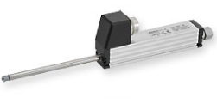
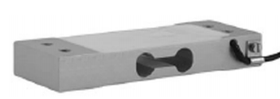
INSTRUMENTOS DE MEDICIÓN
SENSOR DE DESPLAZAMIENTO
Con el parámetro de desplazamiento la señal es obtenida a través de un potenciómetro lineal, cuyo principio de funcionamiento es basado en una resistencia variable que al cambiar el valor de la resistencia varia el voltaje de salida.
En el equipo de flexión de vigas el principio de transformación de la señal del parámetro de carga, se basa en transformar una señal mecánica (fuerza o peso) en una señal eléctrica, a través de un transductor de deformación, conocido como galgas extensiométricas que se encuentran alojadas en la celda de carga y que al ser deformadas envían una señal de milivoltios.
SENSOR DE CARGA

Slide 7
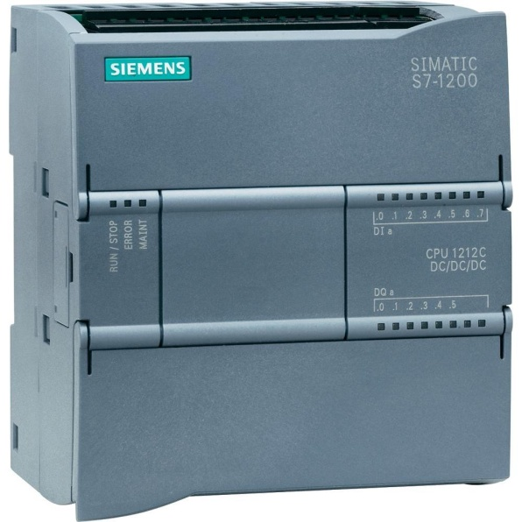
SISTEMA DE CONTROL
PLC
El PLC o controlador lógico programable posee en su estructura interna los siguientes elementos: CPU, memoria, dispositivos de programación y comunicaciones, puerto de alimentación, entradas y salida de señales.

Slide 8
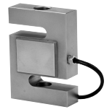
SELECCIÓN DE LA INSTRUMENTACIÓN
Selección de instrumentos de medición de carga
Alternativa A: celdas de carga tipo S
Desventajas
No existen en el mercado modelos con capacidades menores a los 25 kg.
Son más costosos respecto a otro tipo de celdas.
Su resolución disminuye a medida que la capacidad de la celda es mayor
Ventajas
Tienen un diseño interno que lo hacen más resistente,
posee un revestimiento resistente a la humedad además de cables blindados.
Soporta altas cargas de presión y esfuerzos
Es idóneo para ambientes hostiles

Slide 9
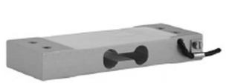
SELECCIÓN DE LA INSTRUMENTACIÓN
Selección de instrumentos de medición de carga
Alternativa B: celdas de carga tipo unipunto
Ventajas
Maneja capacidades de carga bajas que van generalmente desde los 3 kg hasta los 200 kg.
Tiene un bajo costo y son accesibles en el mercado.
Buena resolución.
Desventajas
Su estructura no es muy robusta.
La celda de carga tipo unipunto trabaja solo en voladizo.

Slide 10
SELECCIÓN DE LA INSTRUMENTACIÓN
CRITERIOS DE PONDERACIÓN
Sensor de carga
(A)Capacidad, (B)Resolución, (C)Tiempo de vida útil, (D)Costos, (E)Funcionalidad
Peso específico de cada criterio
Criterio | A | B | C | D | E | ∑+1 | Ponderación
A |  | 1 | 1 | 1 | 1 | 5 | 0,333
B | 0 |  | 0,5 | 0,5 | 1 | 3 | 0,200
C | 0 | 0,5 |  | 0,5 | 1 | 3 | 0,200
D | 0 | 0,5 | 0,5 |  | 1 | 3 | 0,200
E | 0 | 0 | 0 | 0 |  | 1 | 0,067
 |  |  |  |  | Suma: | 15 | 1

Slide 11
SELECCIÓN DE LA INSTRUMENTACIÓN
Selección de la alternativa para el sistema de medición de carga
Evaluación del criterio de capacidad – Ejemplo
A: celda de carga unipunto
B: celda de carga tipo S
Capacidad | B | A | ∑+1 | Ponderación
B |  | 0 | 1 | 0,333
A | 1 |  | 2 | 0,667
 |  | Suma: | 3 | 1
F: Celda de carga tipo unipunto.
G: Celda de carga tipo S.
Conclusión | A | B | C | D | E | ∑ | Prioridad
G | 0,111 | 0,067 | 0,133 | 0,067 | 0,022 | 0.4 | 2
F | 0,222 | 0,133 | 0,067 | 0,133 | 0,044 | 0.599 | 1
 |  |  |  |  | Suma: | 1

Slide 12
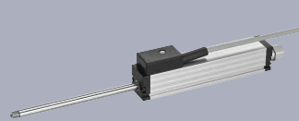
SELECCIÓN DE LA INSTRUMENTACIÓN
Selección de instrumentos de medición de desplazamiento
Alternativa A: Potenciómetro lineal
Ventajas
La señal de salida del sensor es en voltios ideal para la conexión al PLC y no necesita de ser acondicionada.
Mide el desplazamiento de cualquier material.
Son robustos.
Desventajas
No posee una buena sensibilidad.
La estabilidad de la señal no es muy buena

Slide 13
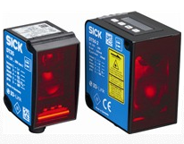
SELECCIÓN DE LA INSTRUMENTACIÓN
Selección de instrumentos de medición de desplazamiento
Alternativa B: Sensor laser
Ventajas
Buena resolución
Rápido método de medición sin contacto
Posee rangos de medida mayores a los del potenciómetro lineal
Desventajas
Son sensores delicados que merecen el cuidado en su manipulación.
Alto costo respecto a los potenciómetros lineales
Poco robustos

Slide 14
SELECCIÓN DE LA INSTRUMENTACIÓN
CRITERIOS DE PONDERACIÓN
Sensor desplazamiento
(A)Resolución, (B) Robustez, (C) Rango de desplazamiento (D)Resistencia al medio ambiente
(E) Costo
Peso específico de cada criterio
Criterio | A | B | C | D | E | ∑+1 | Ponderación
A |  | 1 | 1 | 1 | 1 | 5 | 0,333
B | 0 |  | 0,5 | 0,5 | 1 | 3 | 0,200
C | 0 | 0,5 |  | 0,5 | 1 | 3 | 0,200
D | 0 | 0,5 | 0,5 |  | 1 | 3 | 0,200
E | 0 | 0 | 0 | 0 |  | 1 | 0,067
 |  |  |  |  | Suma: | 15 | 1

Slide 15
SELECCIÓN DE LA INSTRUMENTACIÓN
Selección de la alternativa para el sistema de medición de desplazamiento
Evaluación del criterio de robustez– Ejemplo
A: Sensor potenciometro lineal
B: Sensor laser
Robustez del sensor | A | B | ∑+1 | Ponderación
A |  | 1 | 2 | 0,667
B | 0 |  | 1 | 0,333
 |  | Suma: | 3 | 1
F: Sensor – potenciómetro lineal.
G: Sensor laser.
Conclusión | A | B | C | D | E | ∑ | Prioridad
F | 0,222 | 0,133 | 0,067 | 0,133 | 0,044 | 0,600 | 1
G | 0,111 | 0,067 | 0,133 | 0,067 | 0,022 | 0,400 | 2
 |  |  |  |  | Suma: | 1

Slide 16
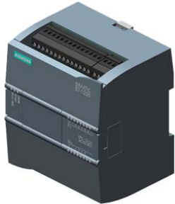
SELECCIÓN DE LA INSTRUMENTACIÓN
Selección del PLC
Alternativa A: PLC “Siemens S7-1200” 1212C
Desventajas
Alto costo en el mercado.
Posee tan solo 2 entradas analógicas
Ventajas
Mayor capacidad de producción debido a la CPU de alta velocidad.
Su programación es amigable a diferencia de otros PLC.
Mayor información disponible para la programación del CPU.

Slide 17
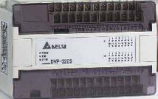
SELECCIÓN DE LA INSTRUMENTACIÓN
Selección del PLC
Alternativa B: PLC Delta
Ventajas
Posee 4 entradas analógicas
Menor costo respecto al PLC “Siemens”
Alto desempeño y velocidad en su
respuesta.
Desventajas
Su programación representa mayor dificultad debido al lenguaje que maneja.
No existe mucha información o tutoriales para la programación.

Slide 18
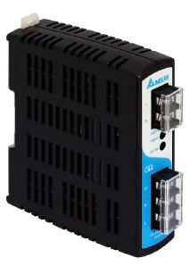
Selección de fuente de alimentación de PLC
Características necesarias de la
fuente de poder
Voltaje de entrada en AC sea de 110 o 220.
Voltaje de Salida en DC sea de 24.
Corriente de entrada no debe superar los 2 A.
Frecuencia de entrada de la fuente debe ser 60 HZ.

Slide 19
DELIMITACIÓN DE LOS COMPONENTES DEL EQUIPO
Componentes electrónicos del equipo
Un PLC que permita la adquisición de datos y procesamiento de la información de los sensores, con 4 entradas analógicas y si es necesario la adquisición de un módulo de expansión que complete el número de entradas necesarias.
Tres tarjetas analógicas que permitan el acondicionamiento y amplificación de la señal de las celdas de carga.
Una pantalla que permita visualizar los datos adquiridos con la información enviada del PLC.
Componentes eléctricos del equipo
Para la automatización del equipo de ensayo de flexión de vigas se necesitará dispositivos eléctricos que protejan al equipo, para aquello se necesitara un braker y fusibles que respalde la fuente de poder y demás elementos electrónicos.

Slide 20
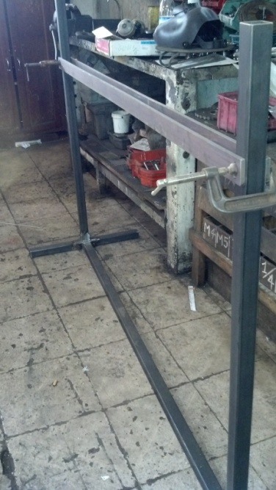
CRITERIOS DE DISEÑO
Criterio de diseño para la estructura
La estructura del equipo es de tipo pórtico, debido a las bajas cargas a las cuales estará sometida la estructura, para la construcción de los pilares se buscó:
Facilidad para hacer las uniones.
Fácil de pulir
Ser un elemento que no presente dificultad para soldar.
Asequible en el mercado
Su costo no sea muy elevado
Razón por la cual se decidió adquirir tubos cuadrados de 4x4 cm y 3 mm de espesor de material acero ASTM A36

Slide 21
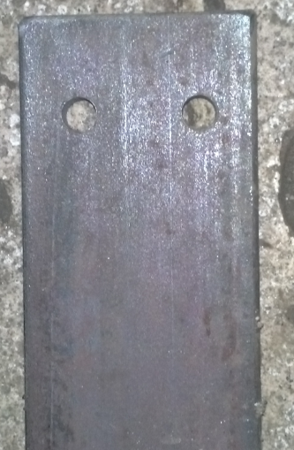
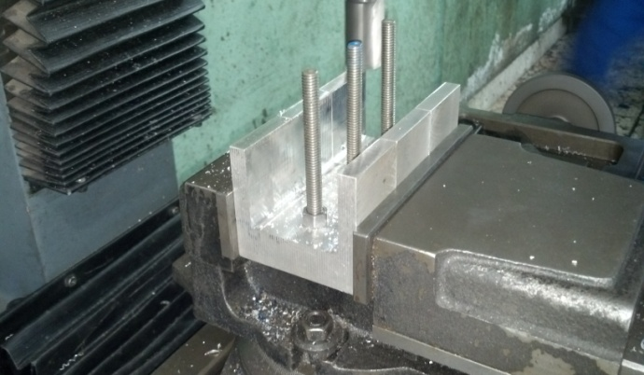
CRITERIOS DE DISEÑO
Sistema de transporte de los instrumentos de medición
Platinas Bohler V945
Se consideró elementos que fueran resistentes al desgaste, que soporte cargas medianas, que no presente mayor dificultad para su maquinado.
Material de los portaceldas
Perfiles en C de duraluminio
Se tomó en cuenta materiales resistentes a la corrosión y al desgaste, que sean livianos y de fácil maquinado

Slide 22
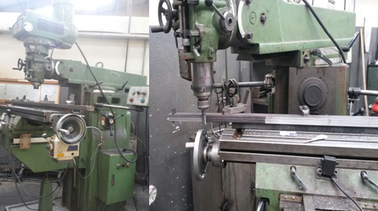
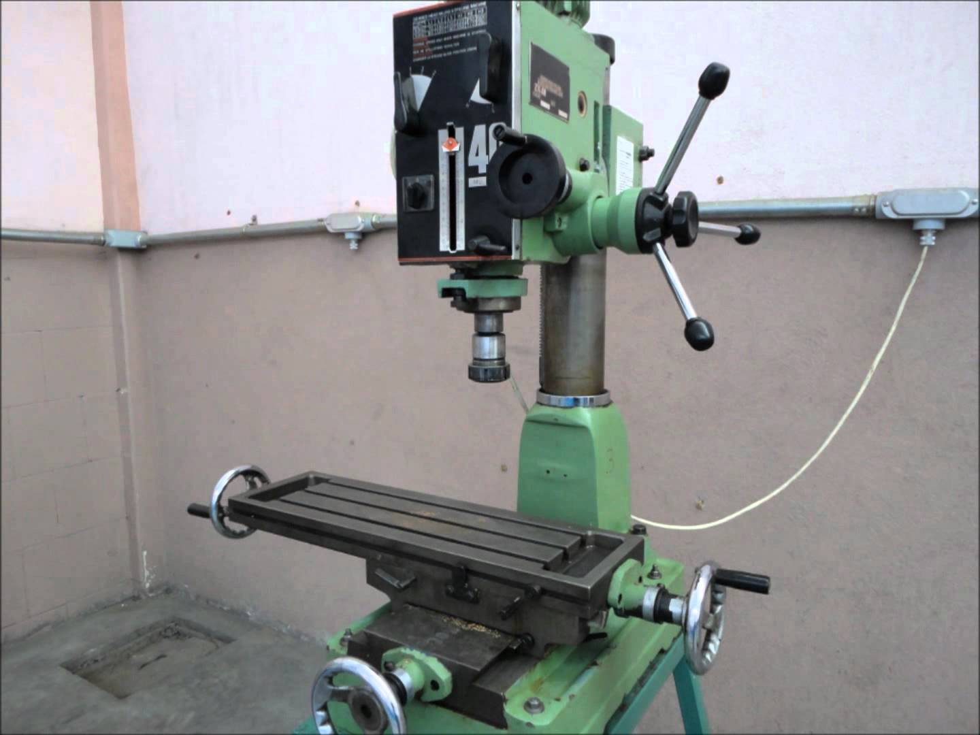
CONSTRUCCIÓN Y MONTAJE
Procesos de manufactura
Fresadora de torreta
Taladro fresador

Slide 23
ANÁLISIS DE ESFUERZOS
Para el análisis del pórtico se empleó un software comercial en el cual se realizó las simulaciones.
Esfuerzo máximo en el pórtico sometido a una carga de 150 N.

Slide 24
ANÁLISIS DE ESFUERZOS
Los parámetros que se consideraron en la simulación del pórtico fue el peso propio de la estructura, que es de 40.2 kg y un peso de las platinas de 5 kg cada una con el cual se obtiene un desplazamiento de 0.15 mm.
Carga aplicada (N) | Carga Aplicada (Kg) | Columna |  | Platina
 |  | Smax (MPa) | F.S | Smax (MPa) | F.S
150 | 15.29 | 5.272 | 47.42 | 4.695 | 58.74
500 | 50.97 | 12.43 | 20.11 | 12.125 | 22.75
750 | 76.45 | 17.596 | 14.21 | 15.61 | 17.67
1000 | 101.94 | 22.688 | 11.02 | 22 | 12.54
5000 | 509.68 | 104.678 | 2.39 | 92.734 | 2.97
6500 | 662.59 | 135.452 | 1.85 | 119.98 | 2.30
7200 | 733.94 | 149.84 | 1.67 | 132.73 | 2.08
8000 | 815.49 | 166.078 | 1.51 | 160.46 | 1.72
9500 | 968.40 | 196.92 | 1.27 | 189.86 | 1.45
9800 | 998.98 | 203.124 | 1.23 | 179.924 | 1.53
10200 | 1039.76 | 211.31 | 1.18 | 187.17 | 1.47
10780 | 1098.88 | 222.9 | 1.12 | 214.88 | 1.28
Factor de seguridad en el pórtico con cargas variables.

Slide 25
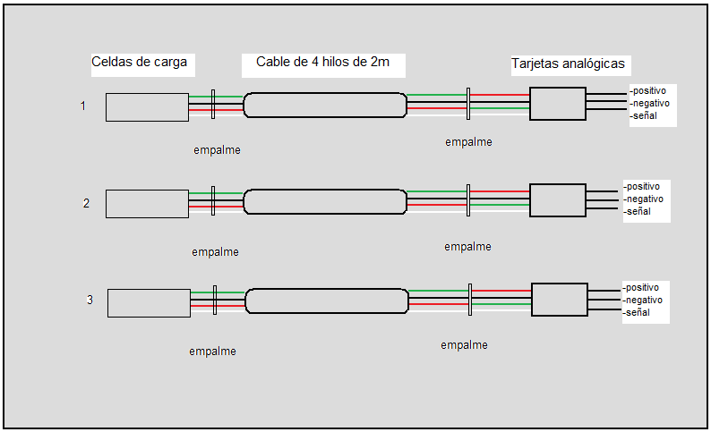
Ensamble del sistema eléctrico, electrónico
Conexión celdas de
carga- tarjetas analógicas
Señal de Salida de celda de carga
Verde: Excitación positiva
Negro: Excitación negativa
Rojo: Señal positiva
Blanco: Señal negativa
Señal de entrada de tarjeta analógica.
Rojo Excitación positiva
Negro: Excitación negativa
Verde: Señal positiva
Blanco: Senal negativa
Salida tarjeta analógica
Rojo-Positivo:
Negro-Negativo: Conexión a fuente de 12 Vdc.
Verde-Señal: Conexión a módulo de expansión.
Conexión a fuente de 12Vdc.
Codificación de los cables de las celdas de carga

Slide 26
Ensamble del sistema eléctrico, electrónico
Conexión del sensor de desplazamiento
Señal de Salida de potenciometro lineal
Cafe: Excitación positiva
Tomate: Excitación negativa
Rojo: Señal del sensor
Fuente de poder
Negro: Positivo
PLC
Rojo: Senal del sensor
Verde: Negativo
Codificación de los cables del
potenciómetro

Slide 27
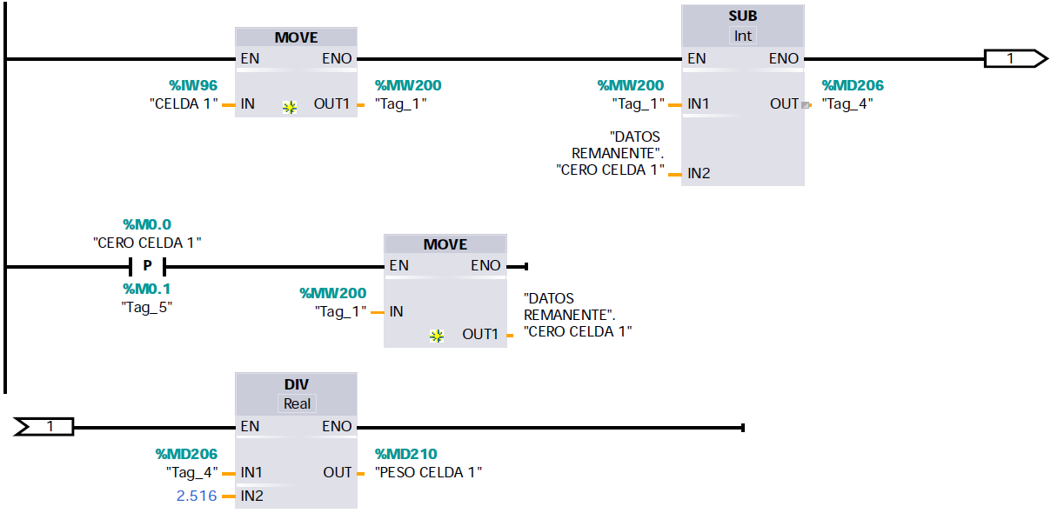
Programación de las celdas de carga
COMANDOS UTILIZADOS
Move: Permite almacenar la señal de entrada en una variable interna del PLC
Sub: Permite realizar restas con las variables del PLC.
Div: Permite realizar divisiones.

Slide 28
Pruebas de calibración de celdas
El desarrollo de la programación de las celdas de carga se realizó en el software TIA portal V12.
Celdas de carga | Peso |  |  |  |  |  | Promedio factores
 | 200 gramos |  | 500 gramos |  | 1000 gramos
 | Señal | Factor | Señal | Factor | Señal | Factor
CC1 | 504 | 2.52 | 1256 | 2.512 | 2516 | 2.516 | 2.516
CC2 | 844 | 4.22 | 2096 | 4.192 | 4195 | 4.192 | 4.195
CC3 | 356 | 1.775 | 887 | 1.774 | 1773 | 1.773 | 1.774

Slide 29
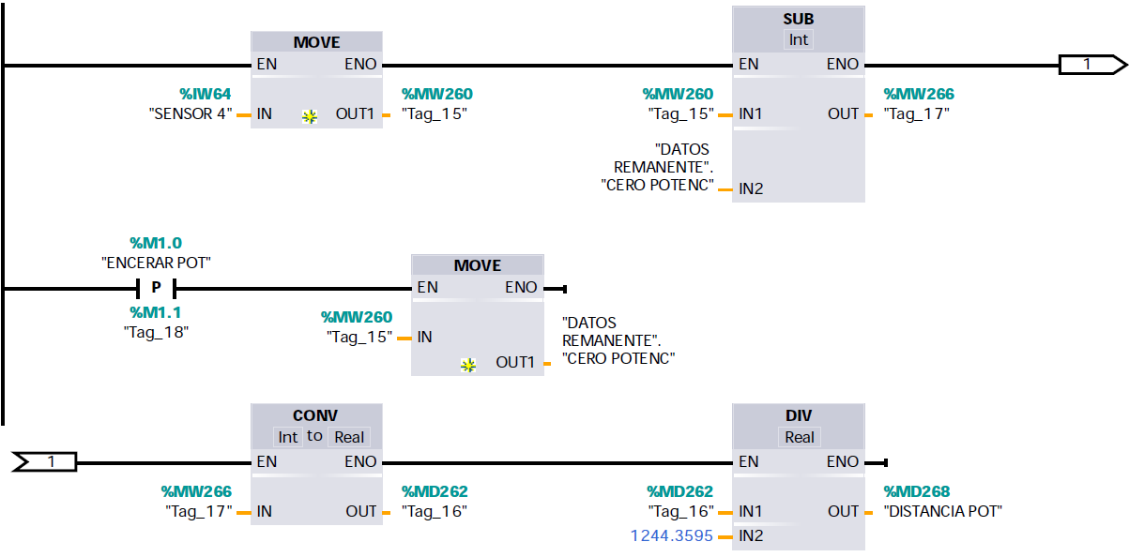
Programación del sensor desplazamiento
COMANDOS UTILIZADOS
Move: Permite almacenar la señal de entrada en una variable interna del PLC
Sub: Permite realizar restas con las variables del PLC.
Div: Permite realizar divisiones.
Conv: Permite convertir la señal de enteros a reales.

Slide 30
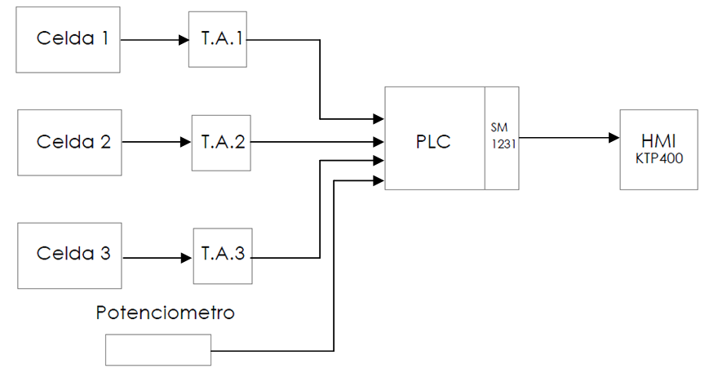
Pruebas de calibración de sensor desplazamiento
 | Señal | Desplazamiento (mm) | Factor
Prueba 1 | 11741 | 9.55 | 1229.42408
Prueba 2 | 17882 | 14.2 | 1259.29577
Prueba 3 | 16502 | 13.26 | 1244.3588
 |  | Promedio | 1244.35955

Slide 31
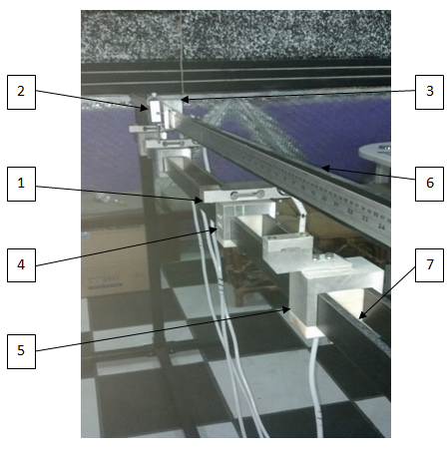
Partes de la estructura del equipo de flexión de vigas
Celdas de carga
Sensor de desplazamiento
Coche portapotenciómetro
Coche portaceldas
Coche portaempotramiento
Platina superior (corredera de sensor de desplazamiento)
Platinas inferiores (corredera de celdas y empotramiento)

Slide 32
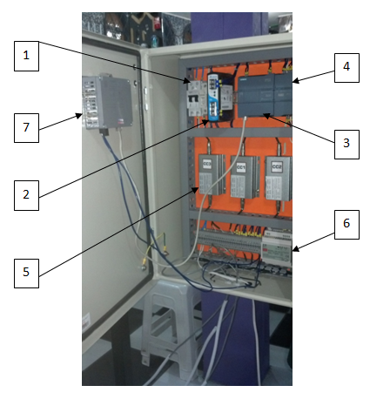
Partes del tablero de control del equipo de flexión de vigas
Braker de 4 A de dos polos
Fuente de poder Delta de 24 VDC
PLC Siemens S7-1200 modelo 1212C
Módulo de expansión
Tarjetas analógicas
Fuente de poder de 12VDC
HMI KTP 400

Slide 33
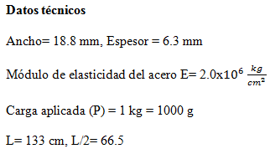
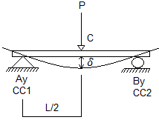
Pruebas
Prueba de viga – Dos apoyos y carga en el centro
Prueba de viga –Tres apoyos
Prueba de viga – Dos apoyos un empotramiento.
Ensayo de viga simplemente apoyada con barra de acero A36 en equipo MM-45

Slide 34
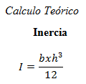
Pruebas
Ensayo de viga simplemente apoyada- Acero A36, MM-45
Mediciones | CC1 Reacción A (g) | CC2 Reacción B (g) | Punto C (mm)
Medición 1 | 461 | 458 | 6,46
Medición 2 | 459 | 455 | 6,45
Medición 3 | 458 | 455 | 6,45
Medición 4 | 457 | 456 | 6,43
Medición 5 | 460 | 459 | 6,43
Promedio | 459 | 456,6 | 6,444
Datos obtenidos en el ensayo de dos apoyos simples

Slide 35
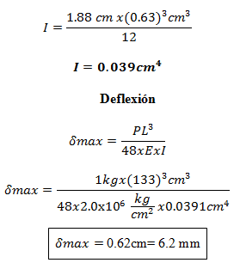
Pruebas
Error en ensayo de viga simplemente apoyada-Acero A36, MM-45
Mediciones | Reacciones | Teórico | Práctico | Error (%)
1 | Ay (g) | 500 | 461 | 7,8
 | By (g) | 500 | 458 | 8,4
2 | Ay (g) | 500 | 459 | 8,2
 | By (g) | 500 | 455 | 9,0
3 | Ay (g) | 500 | 458 | 8,4
 | By (g) | 500 | 455 | 9,0
4 | Ay (g) | 500 | 457 | 8,6
 | By (g) | 500 | 456 | 8,8
5 | Ay (g) | 500 | 460 | 8,0
 | By (g) | 500 | 459 | 8,2
Promedio | Ay (g) | 500 | 459 | 8,2
 | By (g) | 500 | 456,6 | 8,7
Mediciones | Desplazamiento | Teórico | Práctico | Error (%)
1 | (mm) | 6,2 | 6,46 | 4,2
2 | (mm) | 6,2 | 6,45 | 4,0
3 | (mm) | 6,2 | 6,45 | 4,0
4 | (mm) | 6,2 | 6,43 | 3,7
5 | (mm) | 6,2 | 6,43 | 3,7
Promedio | (mm) | 6,2 | 6,44 | 3,9

Slide 36
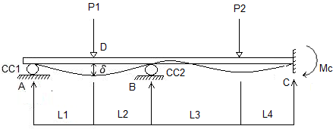
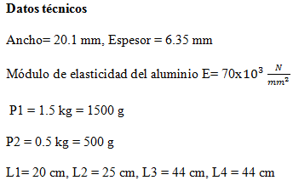
Pruebas
Error en ensayo de viga con dos apoyos un empotramiento-Aluminio, MM-45
Mediciones | Reacciones | Teórico | Práctico | Error (%)
1 | Ay (g) | 645,25 | 662 | 2,60
 | By (g) | 1162 | 1132 | 2,58
 | Cy (g) | 189,6 | -
2 | Ay (g) | 645,25 | 663 | 2,75
 | By (g) | 1162 | 1129 | 2,84
 | Cy (g) | 189,6 | - | -
3 | Ay (g) | 645,25 | 663 | 2,75
 | By (g) | 1162 | 1129 | 2,84
 | Cy (g) | 189,6 | - | -
Promedio | Ay (g) | 645,25 | 662,67 | 2,70
 | By (g) | 1162 | 1130 | 2,75
 | Cy (g) | 189,6 | - | -
Mediciones | Desplazamiento | Teórico | Práctico | Error (%)
1 | (mm) | 0,57 | 0,70 | 22,81
2 | (mm) | 0,57 | 0,70 | 22,81
3 | (mm) | 0,57 | 0,70 | 22,81
Promedio | (mm) | 0,57 | 0,70 | 22,81

Slide 37
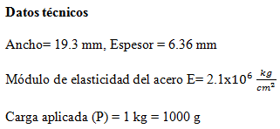
Comparación de errores en ensayo de viga simplemente apoyada de ambos equipos - Acero
Medición | Error (%) |  | Error (%) |  | Error (%) | Error (%)
 | Equipo MM-45 |  | Equipo MM-10 |  | Equipo MM-45 | Equipo MM-10
 | RAy | RBy | RAy | RBy | (mm) | (mm)
1 | 6.2 | 6.6 | 8.25 | 3.16 | 6.37 | 1.72
2 | 6.6 | 6.8 | 8.25 | 8.25 | 6.55 | 2.59
3 | 5.8 | 6.4 | 8.25 | 8.25 | 6.72 | 2.59
4 | 0.4 | 0.2 | 8.25 | 3.16 | 0 | 2.59
5 | 2.4 | 2.6 | 3.16 | 3.16 | 3.1 | 3.45
Promedio | 4.12 | 4.44 | 7.23 | 5.19 | 4.65 | 2.59

Slide 38
CONCLUSIONES
La construcción de un equipo automatizado, el cual emplea una mejor tecnología que el equipo ya existente en el laboratorio de mecánica de materiales para la realización de la práctica de flexión de vigas, permite eliminar el error de visualización como el error de paralaje, generado al momento de la toma de datos del desplazamiento de la viga al someterse a una carga, ya que la medición pasa de ser análoga a digital.
Con el equipo automatizado de flexión de vigas se logra optimizar tiempos en la realización de la práctica de entre 2 a 3 minutos, además de facilitar la ejecución de la misma al estudiante, ajustándose a las condiciones de trabajo, mediante el uso de instrumentos electrónicos que permiten una adquisición y visualización de los datos precisa de los parámetros de carga con una resolución de 1 gramo y desplazamiento con una resolución de 0.01 milímetro.

Slide 39
En el ensayo de viga simplemente apoyada con carga en el centro, al utilizar vigas de acero y aluminio, empleando el equipo de vigas universales MM-45, se determinó que el error en las reacciones de los apoyos no superar el 5 %, mientras que en el desplazamiento el error no supera el 10 %, por lo tanto con este análisis se determina que el equipo es confiable para este tipo de ensayo.
Para el ensayo de viga con tres apoyos simples con barra de acero A36, se tiene que los datos obtenidos no superan un error del 1% en las reacciones en los apoyos A, B y C; mientras que para una barra de aluminio se tiene un error menor al 3% en las reacciones en los apoyos. En cambio en el desplazamiento el error para la barra de aluminio tiene un 2% mayor al obtenido para la barra de acero A36 que es de 27%, se concluye que para el parámetro de desplazamiento el porcentaje de error es medianamente elevado y aceptable para realizar este ensayo, considerando que el sensor detecta variaciones en centésima de milímetro, siendo valores muy pequeños que a la mínima diferencia aumentan el error considerablemente.

Slide 40
Para el ensayo de dos apoyos un empotramiento al utilizar el equipo de vigas universales MM-45 se determinó que el error en las reacciones en los apoyos A y B no supera el 3% tanto para una barra de acero A36 y una barra de aluminio, además se obtuvo un error en el desplazamiento del 23% aproximadamente en ambos materiales, considerando la complejidad del ensayo se llega a la conclusión que estos valores de error obtenidos son aceptables para la realización de la práctica.
Al realizar una comparación entre el equipo automatizado de vigas universales MM-45 y el MM-10 se pudo concluir que para el ensayo de viga simplemente apoyada, el equipo MM-45 en las reacciones de los apoyos tiene un error menor con 4.5% con respecto al MM-10 con 7.2%, por el contrario el parámetro de desplazamiento aumenta su error de 2.6 % a 4.6% y en algunas ocasiones es el mismo.

Slide 41
Con el análisis de comparación realizado en los equipos de vigas universales MM-45 y MM-10 se obtiene para los ensayos de tres apoyos y dos apoyos un empotramiento un menor error en las reacciones de los apoyos en el equipo automatizado MM-45 con un promedio de error que no supera el 10 % respecto al otro que posee un 25 %. En el parámetro de desplazamiento los valores obtenidos en el equipo MM-10 muestra un mejor comportamiento, dando como resultado un menor error, con una diferencia promedio entre ambos de 10 a 15 %.

Slide 42
RECOMENDACIONES
No abrir la puerta del tablero de control, sin la supervisión de un profesional debido a que se encuentran elementos delicados para el usuario y pudiendo resultar averiados los elementos y alterar el buen funcionamiento del equipo de flexión de vigas.
No manipular indebida e inapropiadamente los elementos de medición, ya sea para las celdas de carga como para el sensor de desplazamiento, puesto que puede ocasionar daños de los instrumentos y afectar sus características de operación.
Se recomienda la ubicación del equipo sobre superficies horizontales que permitan un correcto desempeño tanto para la medición de cargas como del desplazamiento.

Slide 43
RECOMENDACIONES
Para el mantenimiento o reparación del equipo de vigas universales MM-45 se recomienda que solo personal autorizado o calificado realice dichos procedimientos.
Se recomienda para el equipo de flexión de vigas MM-45 trabajar con cargas que oscilen entre 1 y 3 kg entre apoyos, ya que se logra disminuir el error del equipo, de igual manera es importante tomar en cuenta las longitudes entre apoyos, ya que estas no deben ser tramos cortos puesto que provocarían deformaciones pequeñas que pueden incrementar el error en el ensayo, por ello se recomienda utilizar longitudes mayores o iguales a L/2 entre cada celda de carga.

